Slide 1

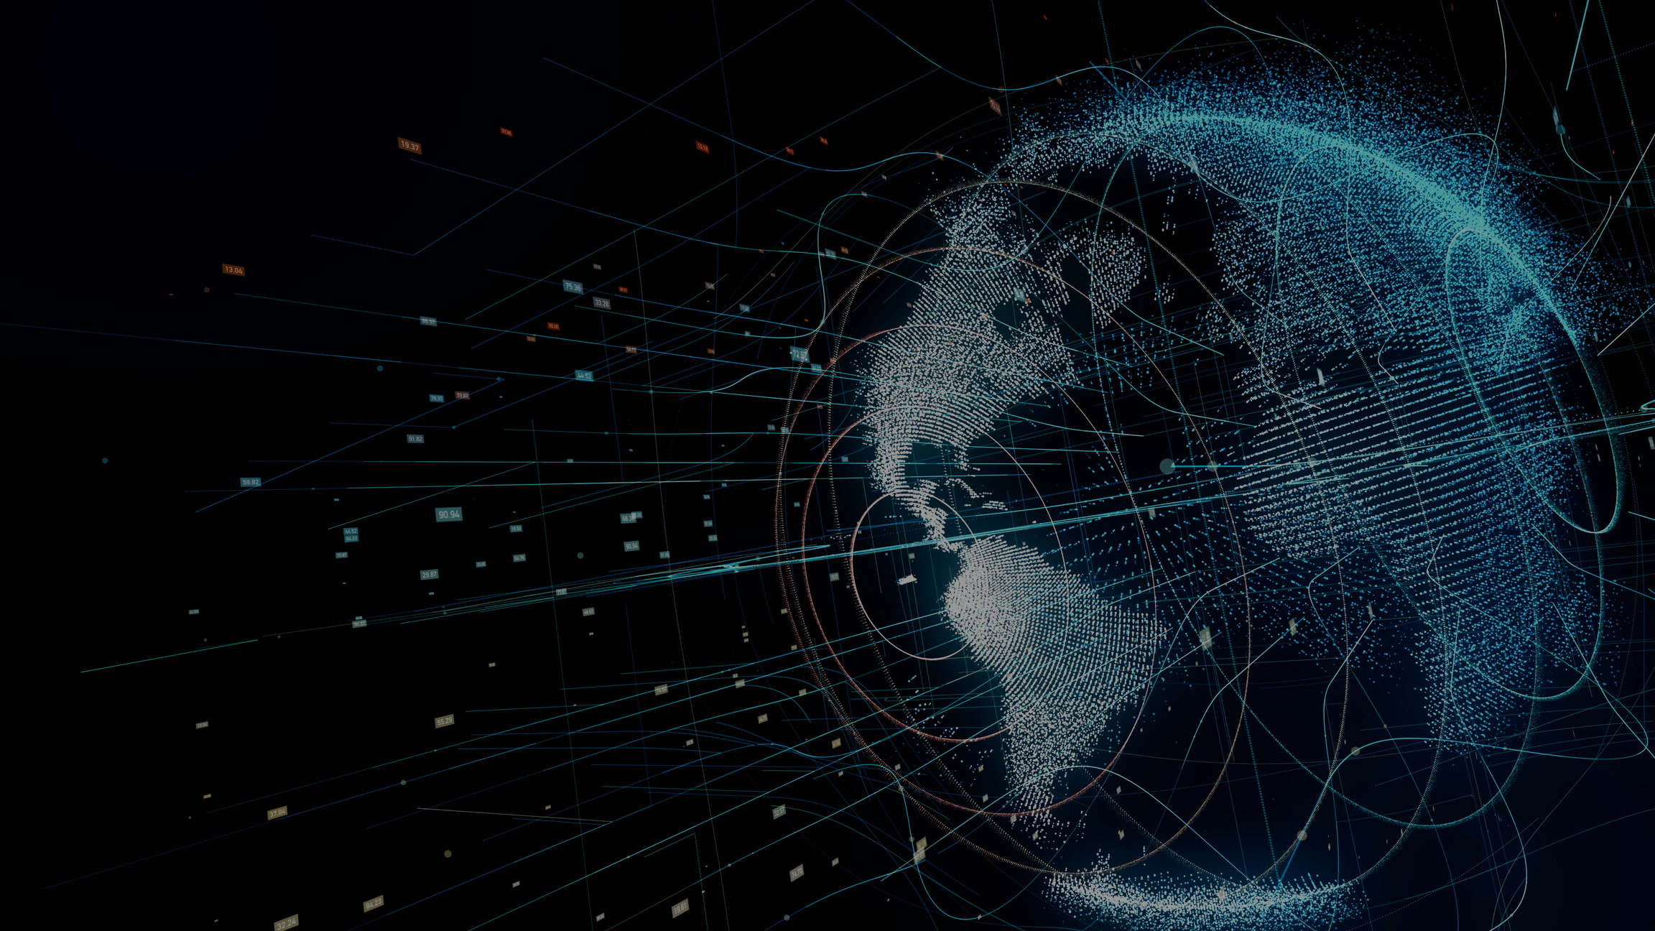
Digitalización de la Granja
INTEGRACIÓN DE APLICACIONES
Transformando la gestión agropecuaria con tecnología
JOSU, DARÍO, JESÚS ARRANZ

Slide 2
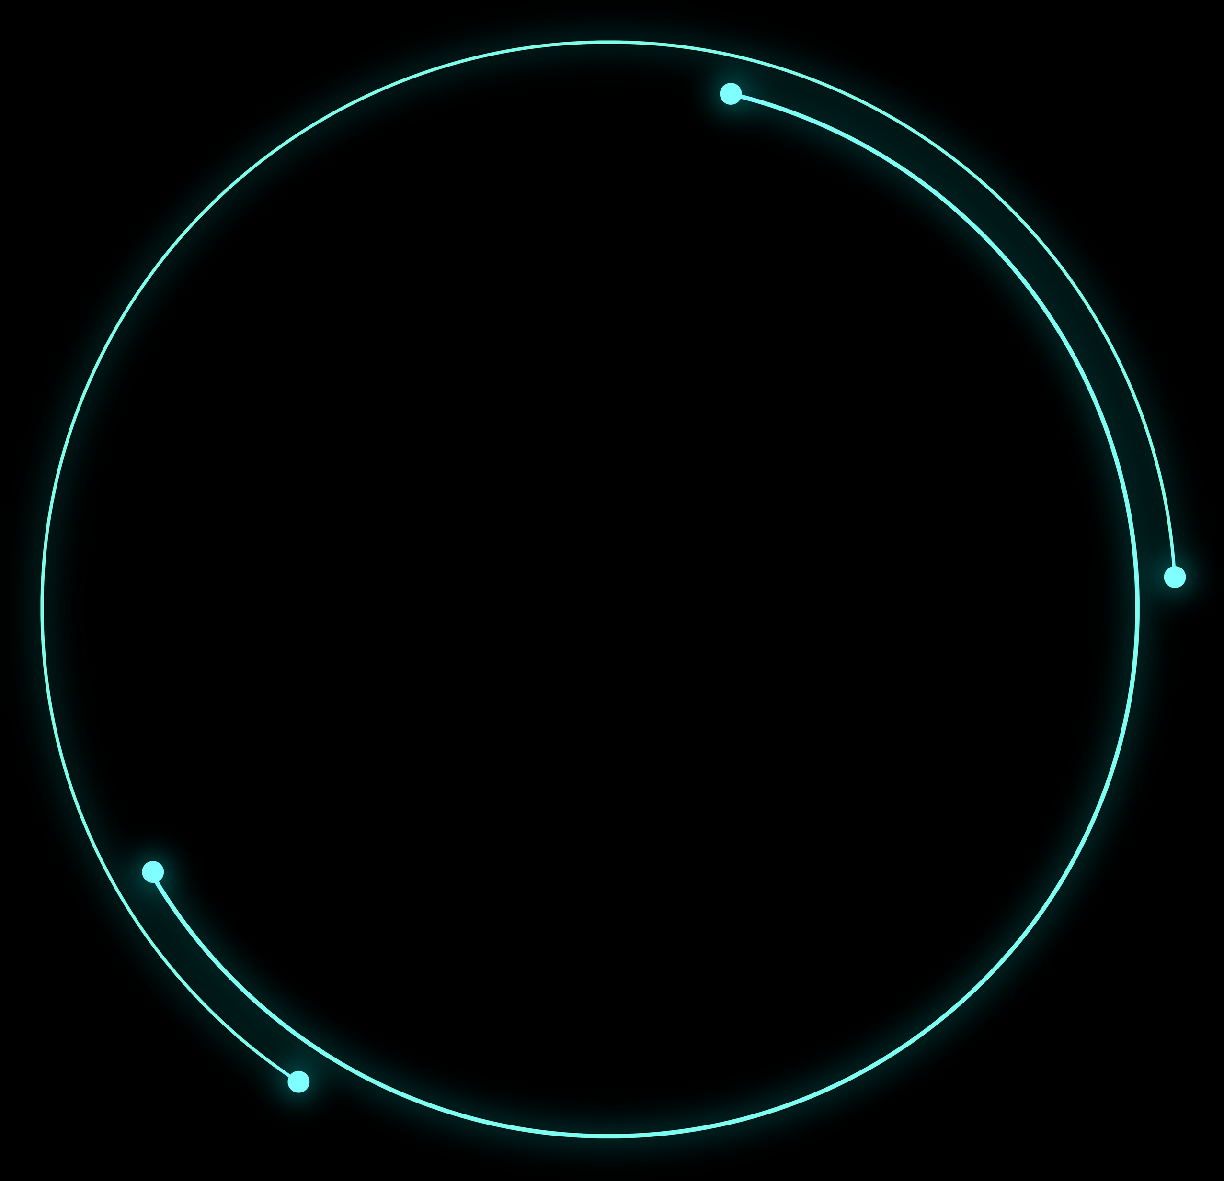
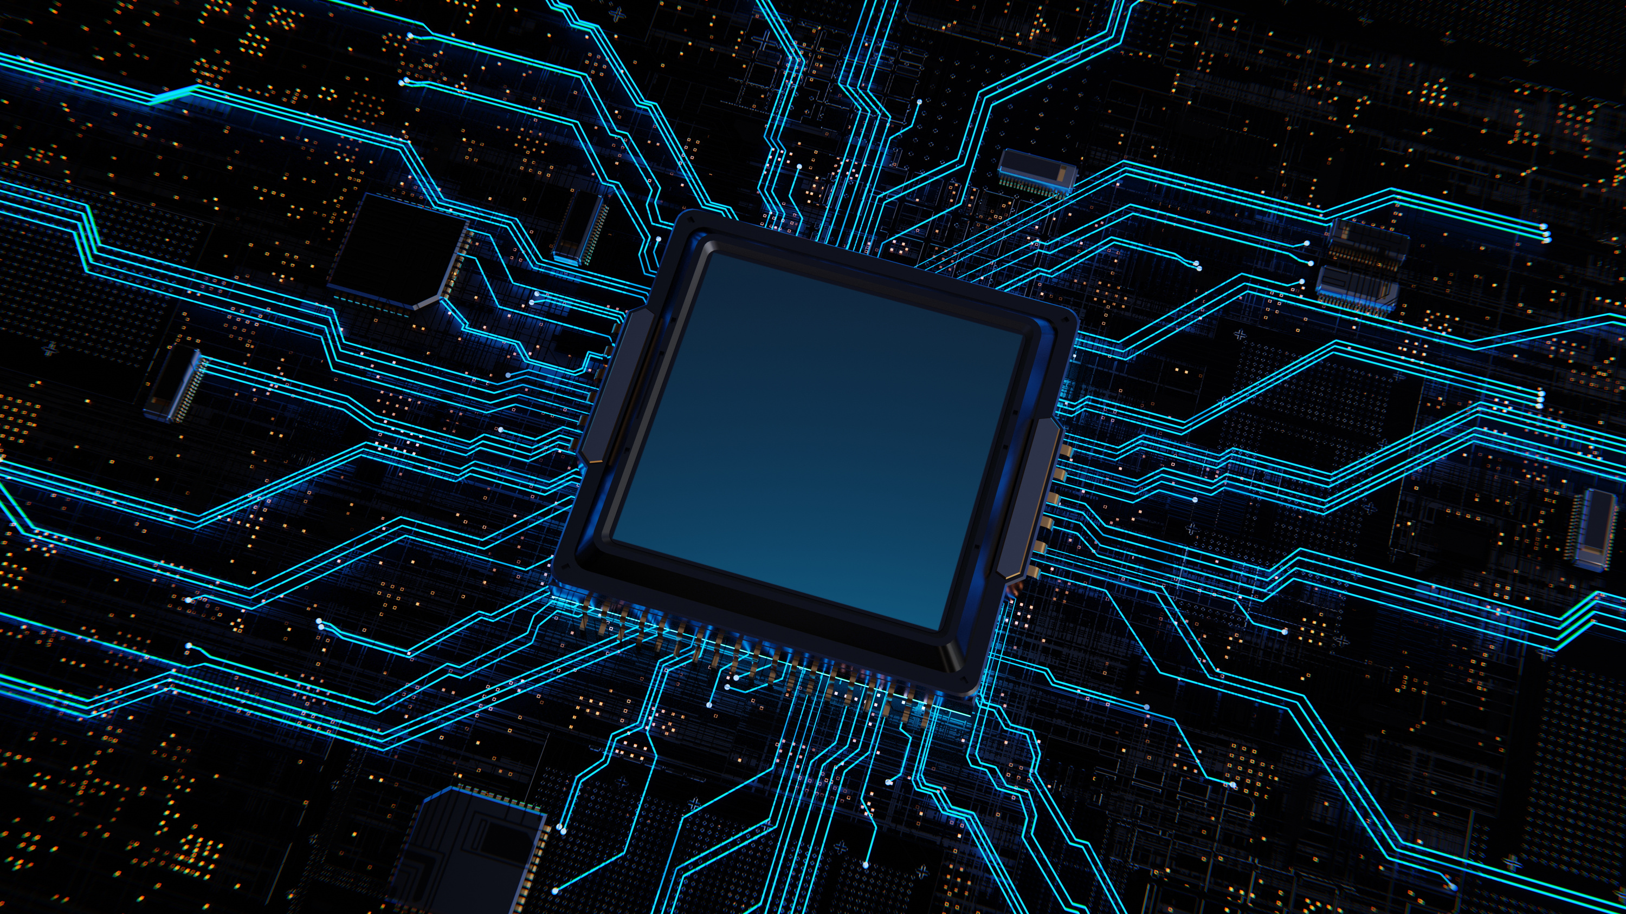
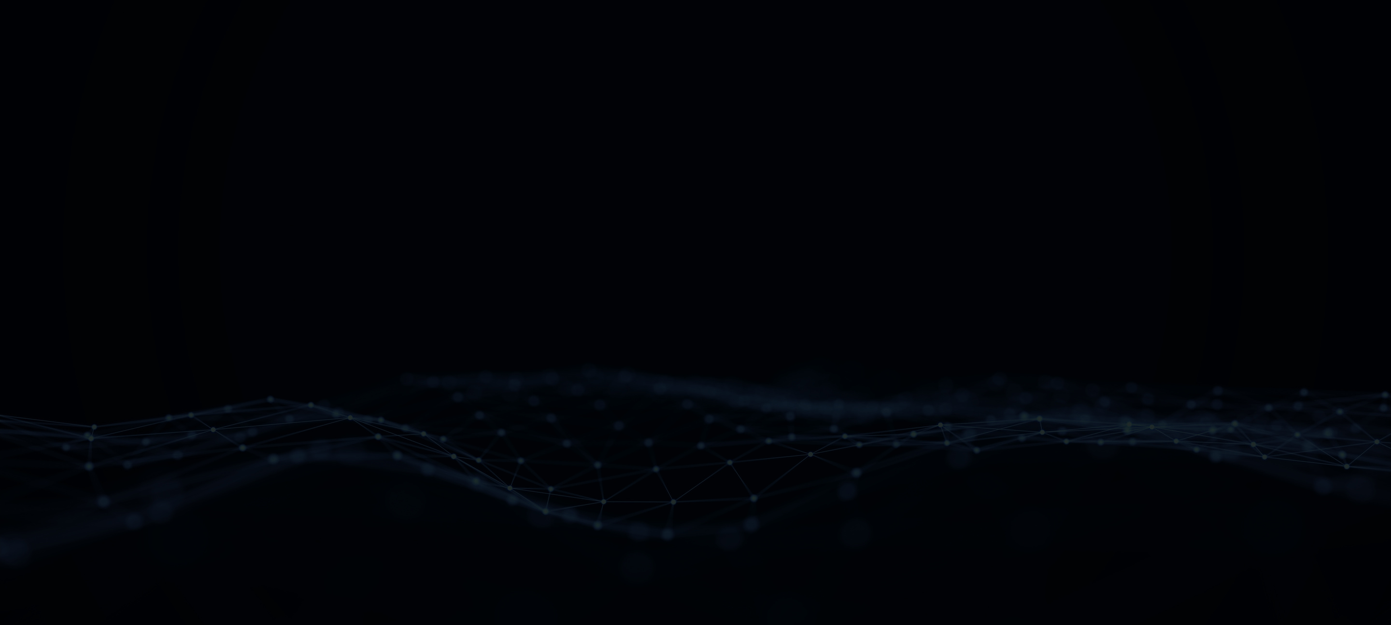
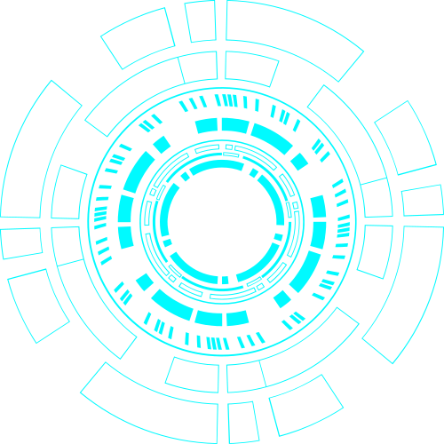
Contexto
Empresa: TuGranjita.com
Actividad: cría de vacas, cerdos y trigo
Situación actual:
Inventario en Excel
Control manual del ganado
Poca automatización

Slide 3

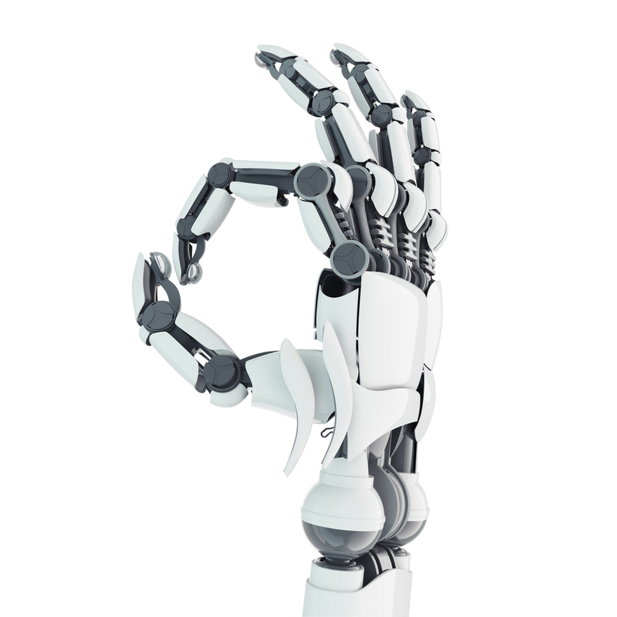
Objetivos de la Digitalización
jetivos
Automatizar el cuidado de cultivos (riego y sensores)
Monitorizar la salud y ubicación del ganado
Optimizar inventario y compras
Modernizar el control con dashboards en tiempo real
Ob

Slide 4
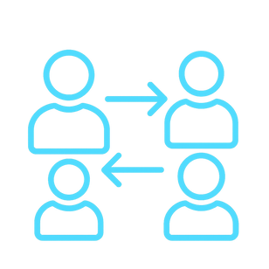

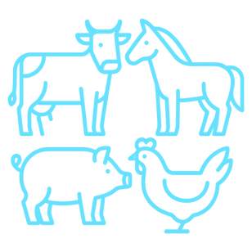



Modelo
de Datos
Cliente/Proveedor
Empleado
Ganado
ItemInventario
SensorIoT / LecturaSensor
Gestiona las transacciones de compra y venta de ganado e inventario.
Representa el personal interno y sus funciones dentro de la granja.
Entidad principal del negocio → control de salud, peso y ubicación mediante sensores IoT.
Registra los recursos materiales de la granja: forraje, medicinas, herramientas, etc.
Sensores que recopilan datos (temperatura, humedad, movimiento, peso) para la gestión automatizada.

Slide 5
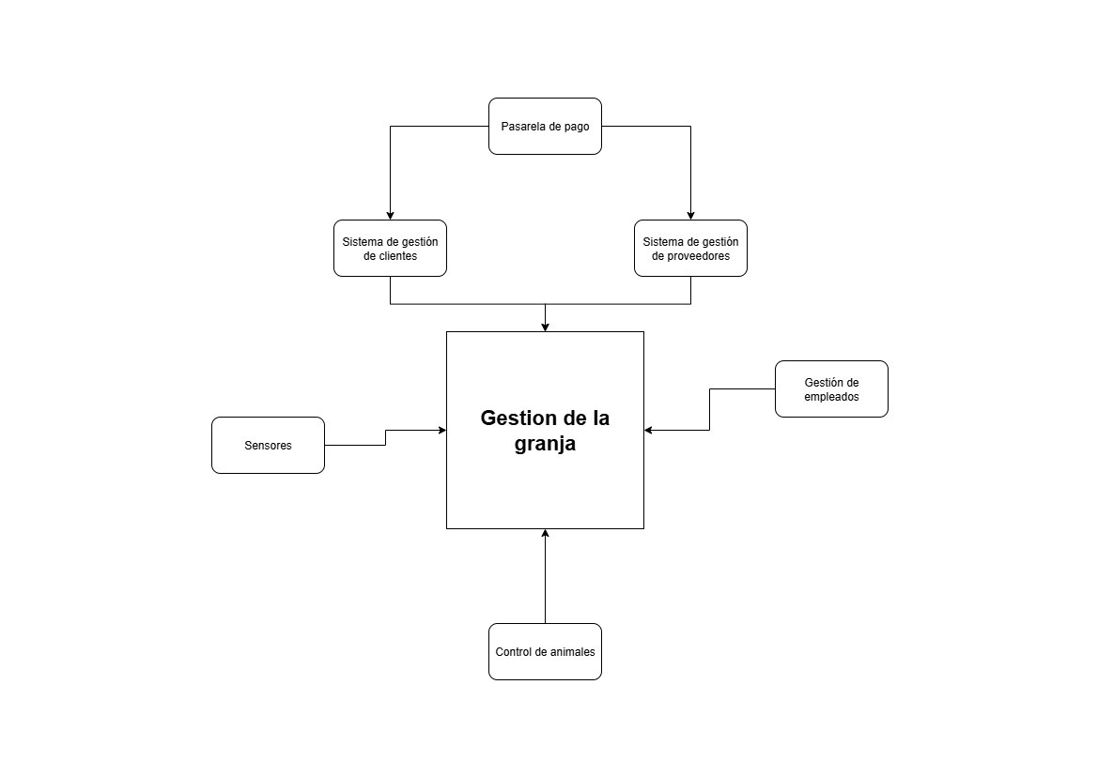
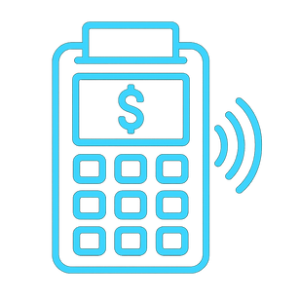


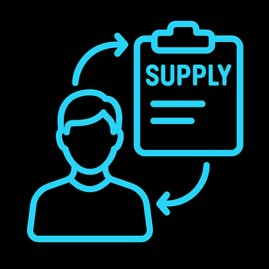

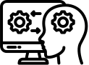
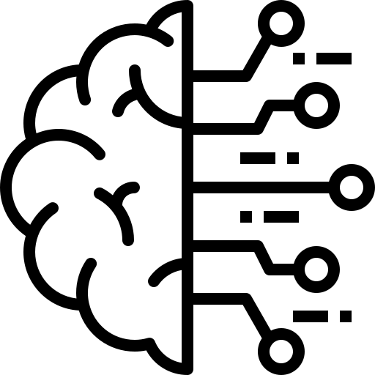
Arquitectura General
Pasarela de pago
Sistema de gestión de clientes
Sistema de gestión de proveedores
Gestión de la granja
Sensores
Gestión de empleados
Control de animales

Slide 6
Relaciones y
Transacciones
Cliente/Proveedor
Transacción de Compra/Venta
Ganado
ItemInventario
SensorIoT
Participa en compras y ventas, conectando la granja con el exterior.
registra operaciones de compra o venta de ganado e inventario.
principal activo económico, conectado a sensores IoT.
recursos como forraje, medicinas o herramientas.
dispositivos que recogen datos del entorno.
LecturaSensor
Empleado
valores recogidos por los sensores (temperatura, humedad, peso…).
personal y organización de la granja.

Slide 7
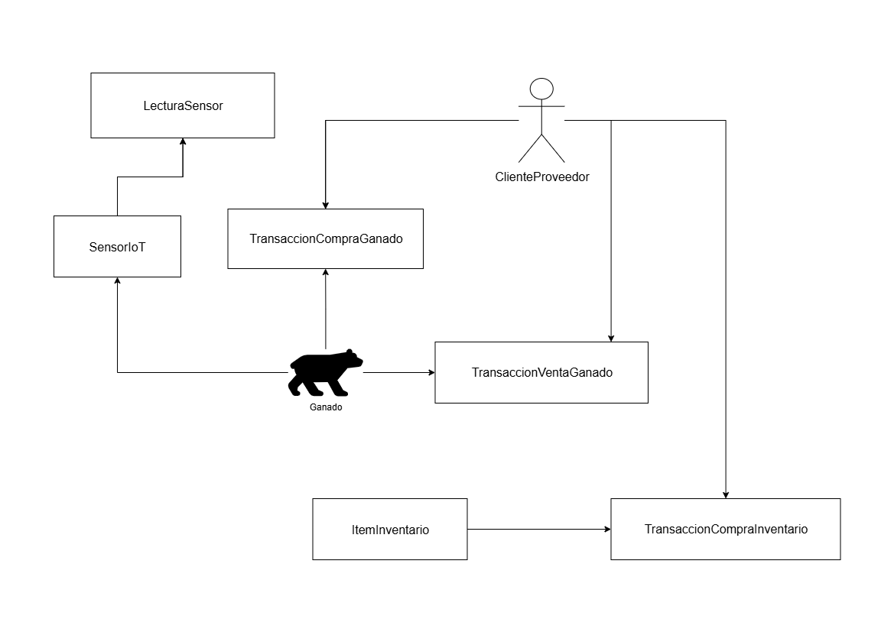
Relaciones y
Transacciones

Slide 8

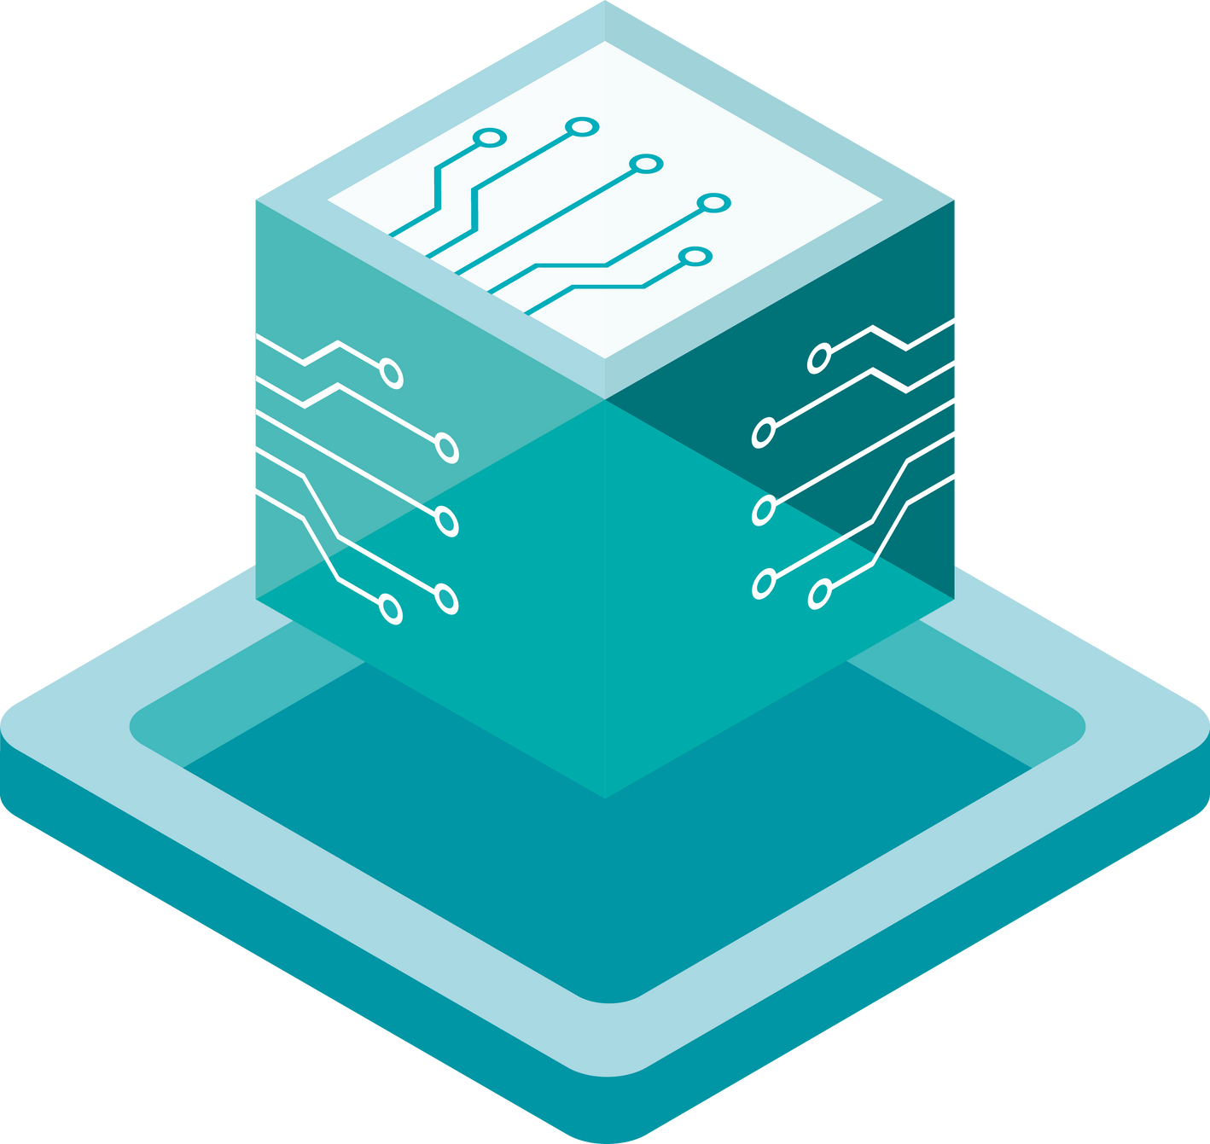
Cumplimiento y trazabilidad
Garantiza el control legal y la transparencia de los datos.
Beneficios
Eficiencia operativa
Mejora la organización interna y reduce tiempos de gestión.
Control financiero
Permite analizar gastos e ingresos con precisión.
Monitoreo inteligente
Sensores conectados para seguir el estado del ganado y cultivos en tiempo real.
Integración tecnológica
Conexión con CRM y dashboards para centralizar la información.

Slide 9
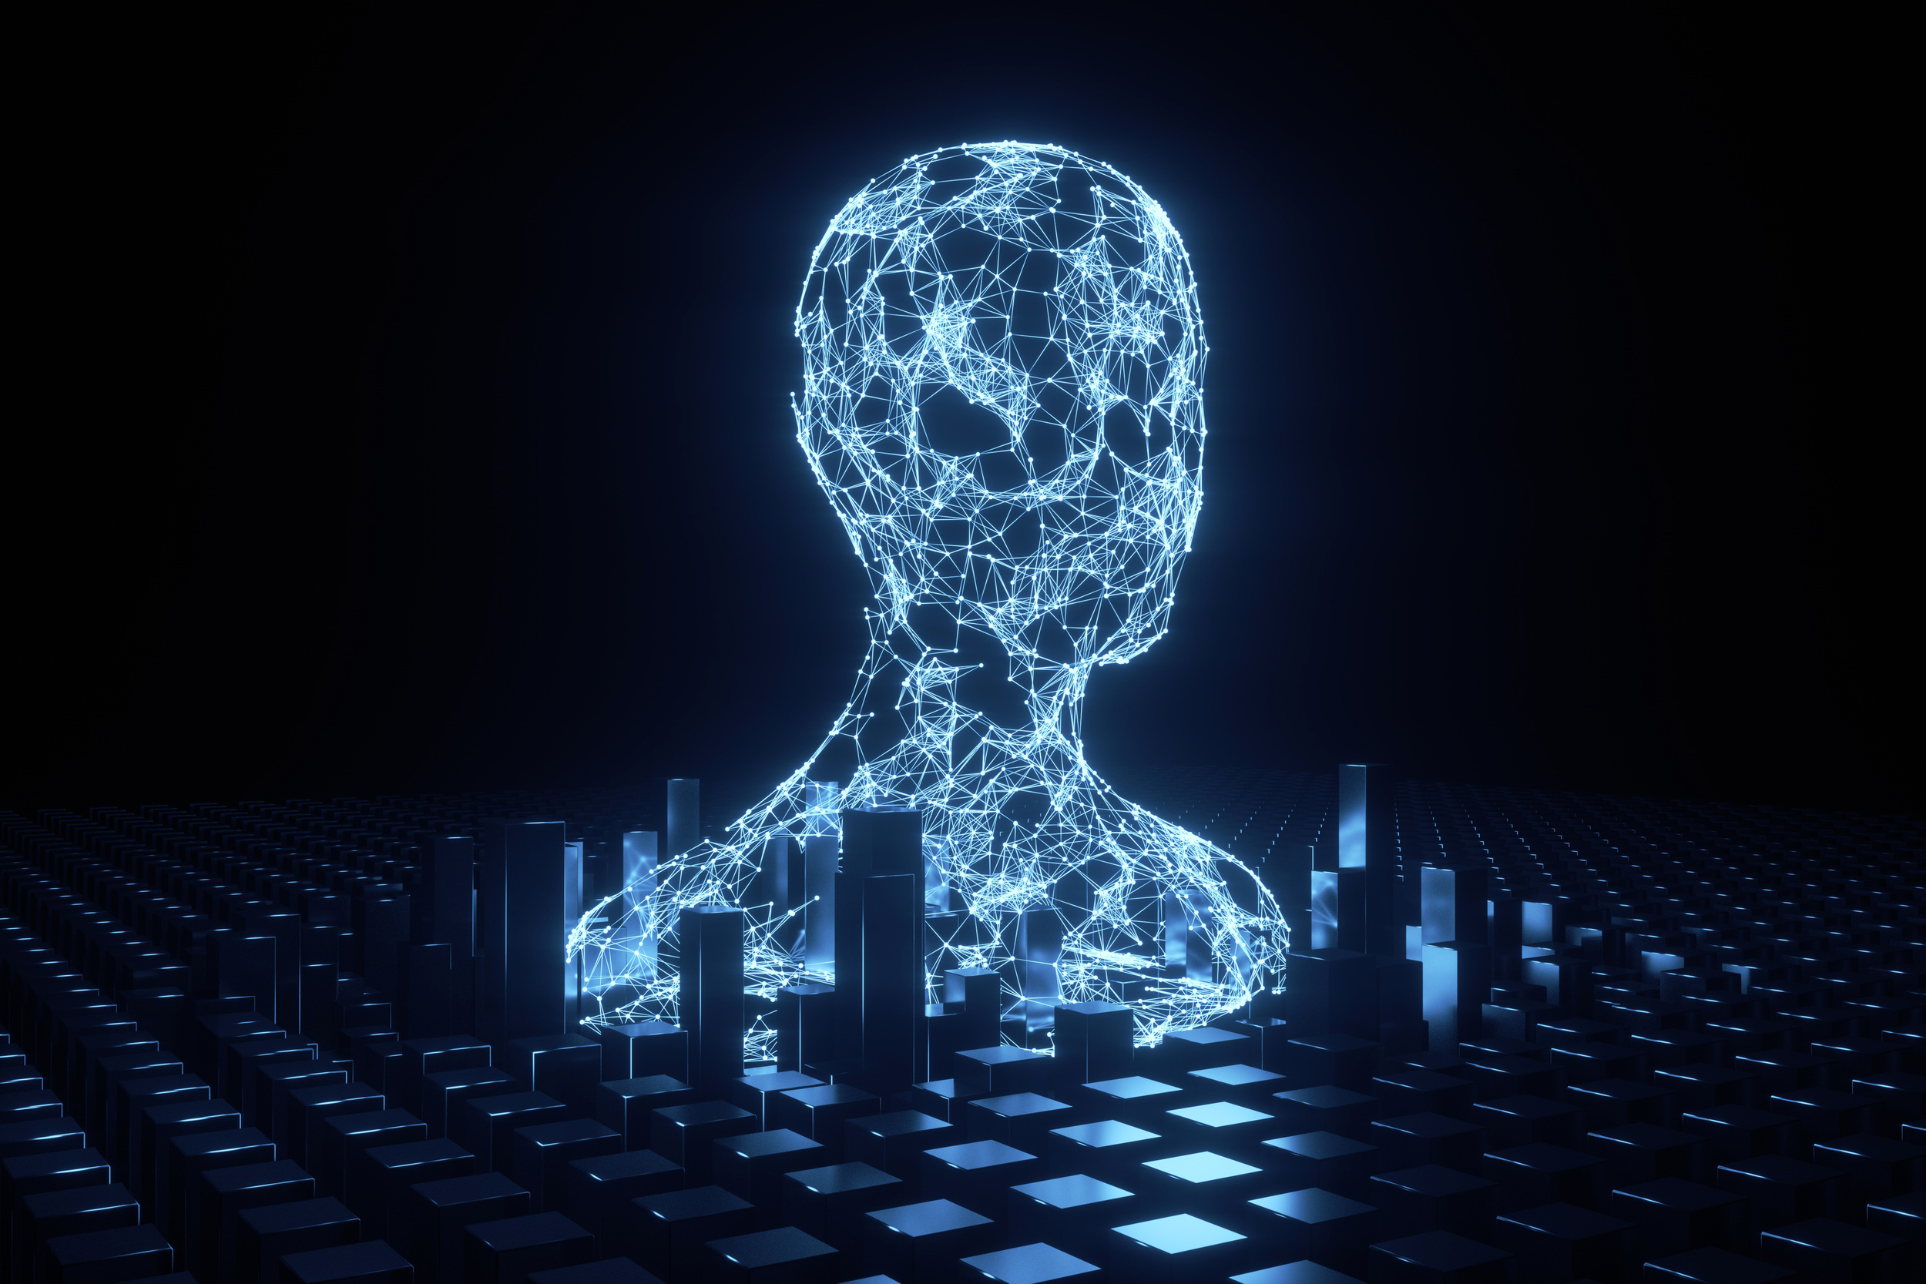
Conclusión
Balance general: la digitalización mejora la gestión y el control de todos los procesos de la granja.
Valor añadido: permite tomar decisiones más rápidas y basadas en datos reales.
Próximo objetivo: consolidar toda la información en un sistema ERP/CRM.
Ampliación tecnológica: incorporar más sensores IoT y automatizar tareas repetitivas.
Visión futura: crear dashboards avanzados para supervisión en tiempo real.

Slide 10
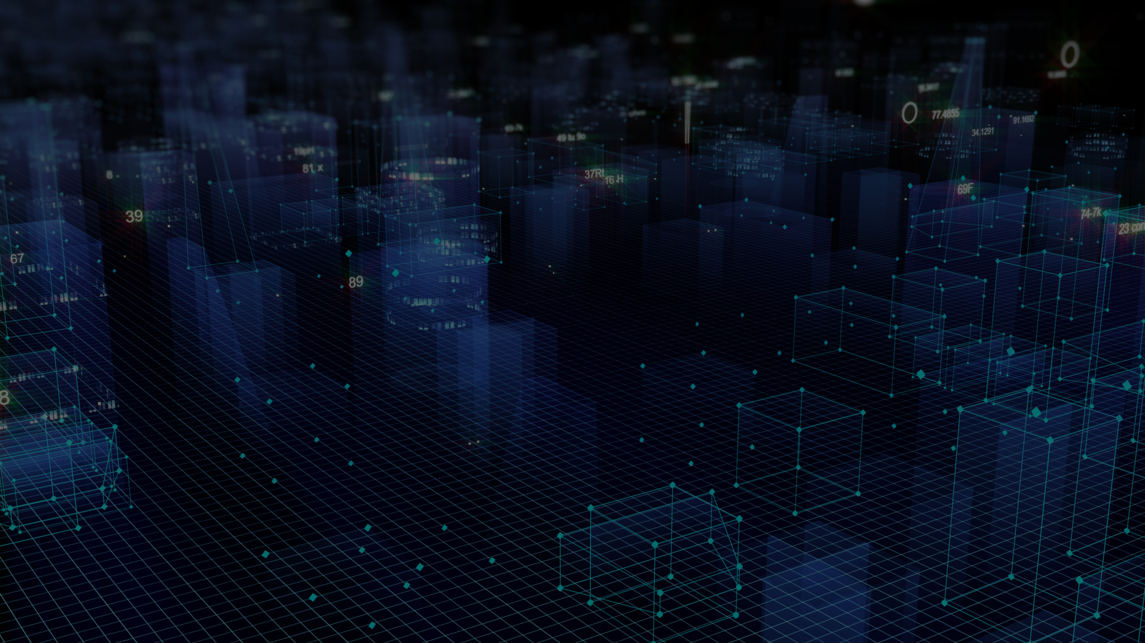
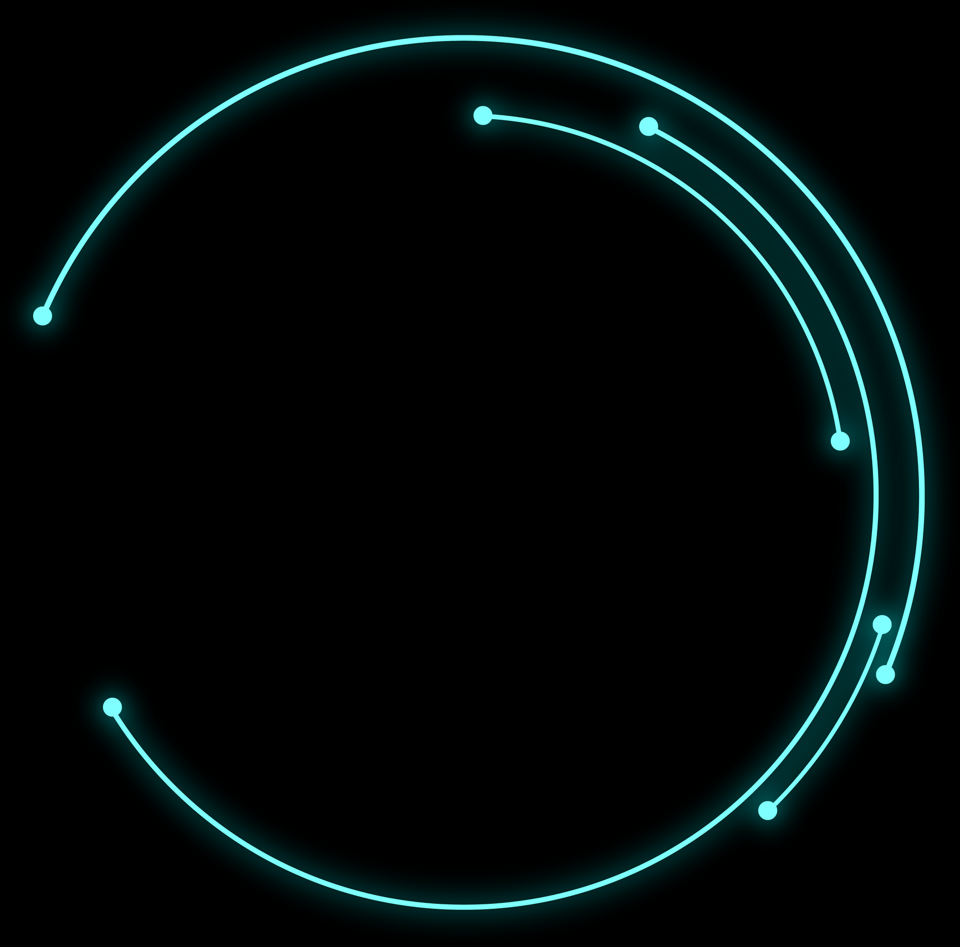
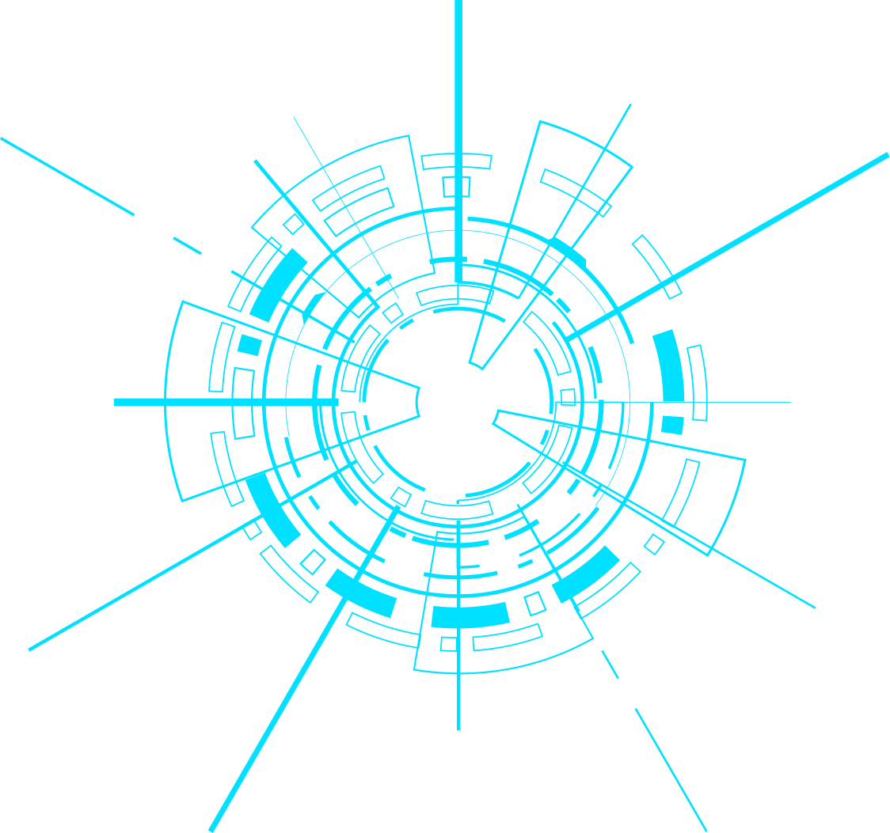
Muchas
Gracias

